Slide 1

TIẾT 4

Slide 2


1. Xếp từ vào nhóm thích hợp
Từ chỉ con vật
Từ chỉ bộ phận con vật
đầu
dê
cổ
bò
chân
lợn
đuôi
cánh
mắt
mỏ
gà
vịt

Slide 3

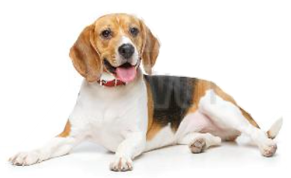
2. Tìm từ ngữ chỉ đặc điểm (bộ lông, đôi mắt, cặp sừng,…) của từng con vật trong hình.
Mắt :
to, tròn,đen láy,...
cụp, to dài, ...
Tai :
Mũi :
thính, ...

Slide 4
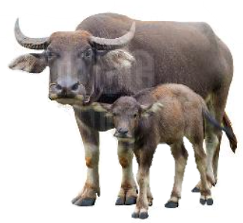
2. Tìm từ ngữ chỉ đặc điểm (bộ lông, đôi mắt, cặp sừng,…) của từng con vật trong hình.
Sừng :
nhọn, cứng, ...
lông :
đen, xám, ...
chân :
khỏe, cứng rắn, ...

Slide 5
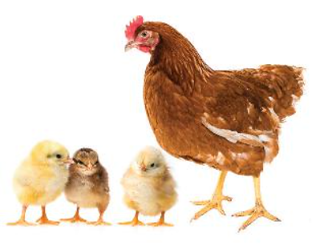
2. Tìm từ ngữ chỉ đặc điểm (bộ lông, đôi mắt, cặp sừng,…) của từng con vật trong hình.
lông:
vàng óng, nâu, ...
mỏ:
nhọn, cứng cáp, ...
mào:
đỏ, ...
chân:
vàng, đen, ...

Slide 6
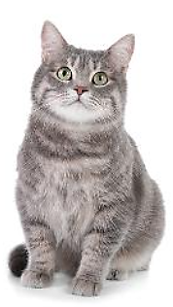
2. Tìm từ ngữ chỉ đặc điểm (bộ lông, đôi mắt, cặp sừng,…) của từng con vật trong hình.
lông:
mềm mượt, văn, xám, ...
mắt:
xanh, đục ...
tai:
vênh, ...
ria:
dài, trắng, ...

Slide 7
3. Đặt một câu về một bộ phận của con vật nuôi trong nhà.
M. - Lông gà con vàng óng
- Mắt mèo con có màu xanh ngọc
- Tai của chú chó rất thính và to

Slide 8

Củng cố, dặn dò

